Slide 1
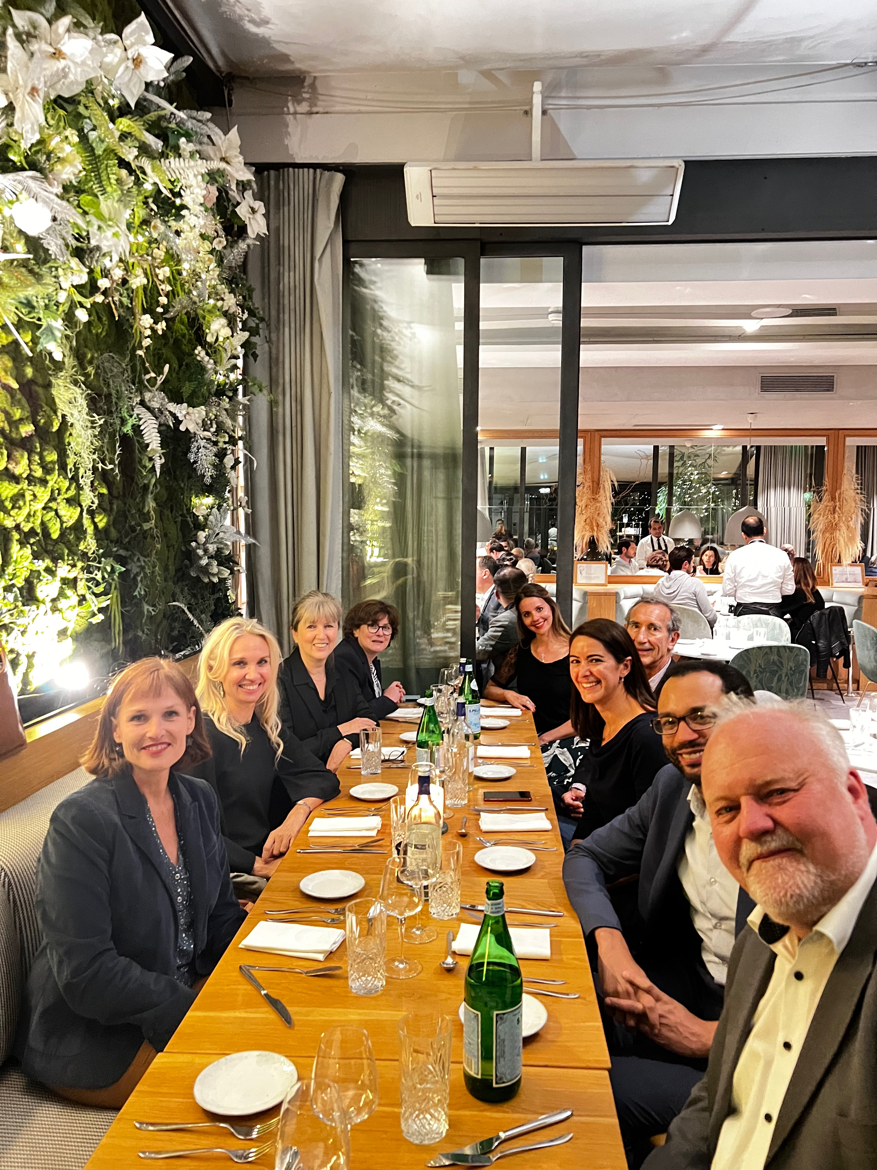
LES France, Comité Dispute Resolution
Une équipe formidable, pluridisciplinaire
Élisabeth Berthet
Florence Briec
André-Pascal Chauvin
Jean-Marc Coquel
Valérie Coustet
Claire Héritier
Gwennhaël Le Roy
Stefan Mross
Laetitia Nicolazzi
Isabelle Romet
Nathalie Wajs
Un travail en intelligence collective
Toutes les facettes de la résolution des litiges :
Médiation, Contentieux judiciaire, Arbitrage, Négociation

Slide 2
Comité Dispute Resolution
4 conférences Zoom en 2022 :
17 mars 2022 : Médiation en action : Mock médiation (vidéo en ligne)
31 mars 2022 : Comprendre la médiation (11 intervenants, vidéo en ligne)
17 juin 2022 : Entreprises prêtes ou pas prêtes pour la JUB ? (9 intervenants, PPT de 93 p. en ligne)
7 novembre 2022 : Calcul des dommages et intérêts en matière de contrefaçon de brevet en France, Grande Bretagne, Allemagne et Pays-Bas (8 intervenants, PPT de 85 p. en ligne)
Calendrier 2023 :
16 février 2023 : La place de la médiation dans la résolution des litiges de propriété intellectuelle
Avril 2023 : Arbitrage en propriété intellectuelle : mythes et réalités
Juin 2023 : Mesures provisoires en propriété intellectuelle : bilan transversal
Octobre 2023 : La médiation devant la JUB (probablement en co-organisation avec d’autres associations PI)
Bienvenue à celles et ceux qui ont envie de nous rejoindre !

